Slide 1
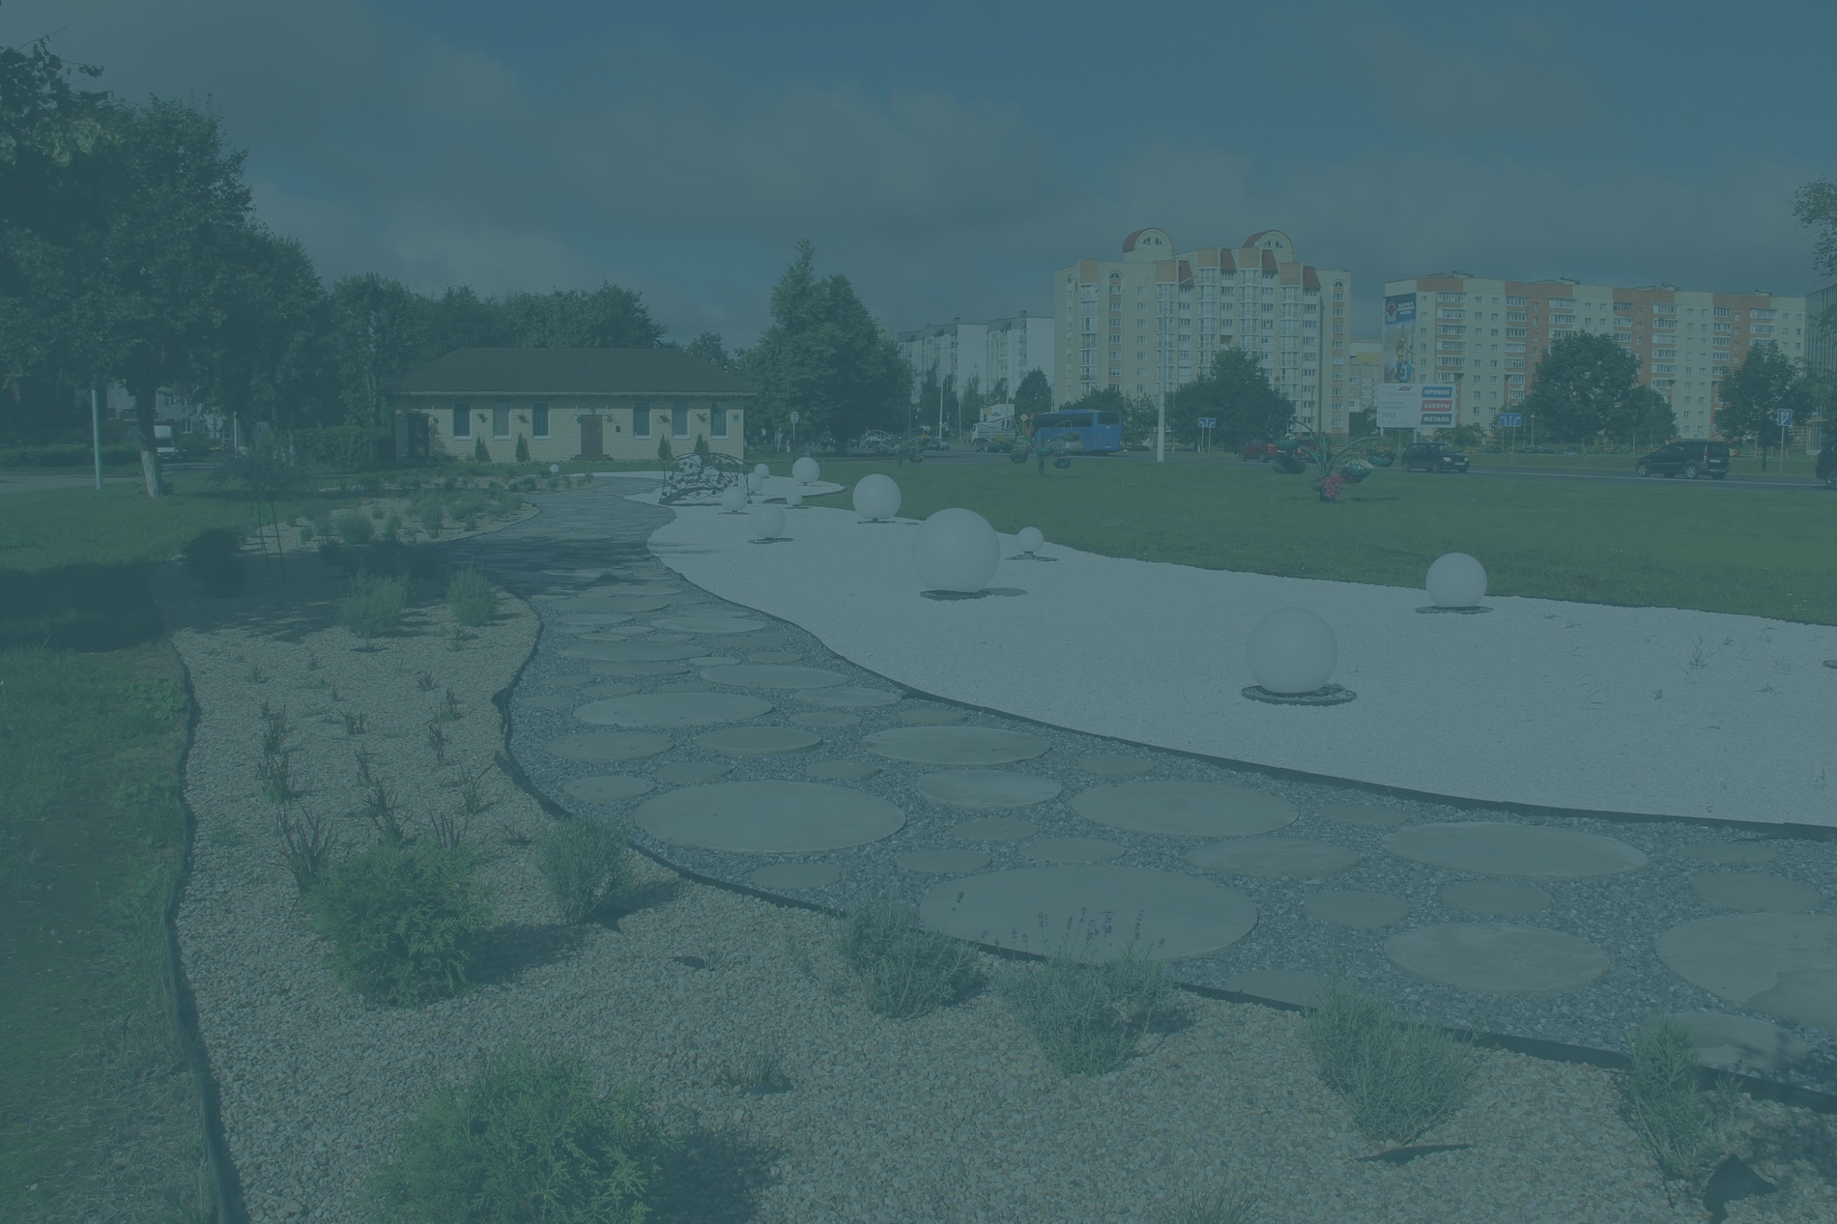


Итоги работы
жилищно-коммунального хозяйства и жилищного строительства за 2025 год
и задачи на 2026 год
г. Жодино

Slide 2

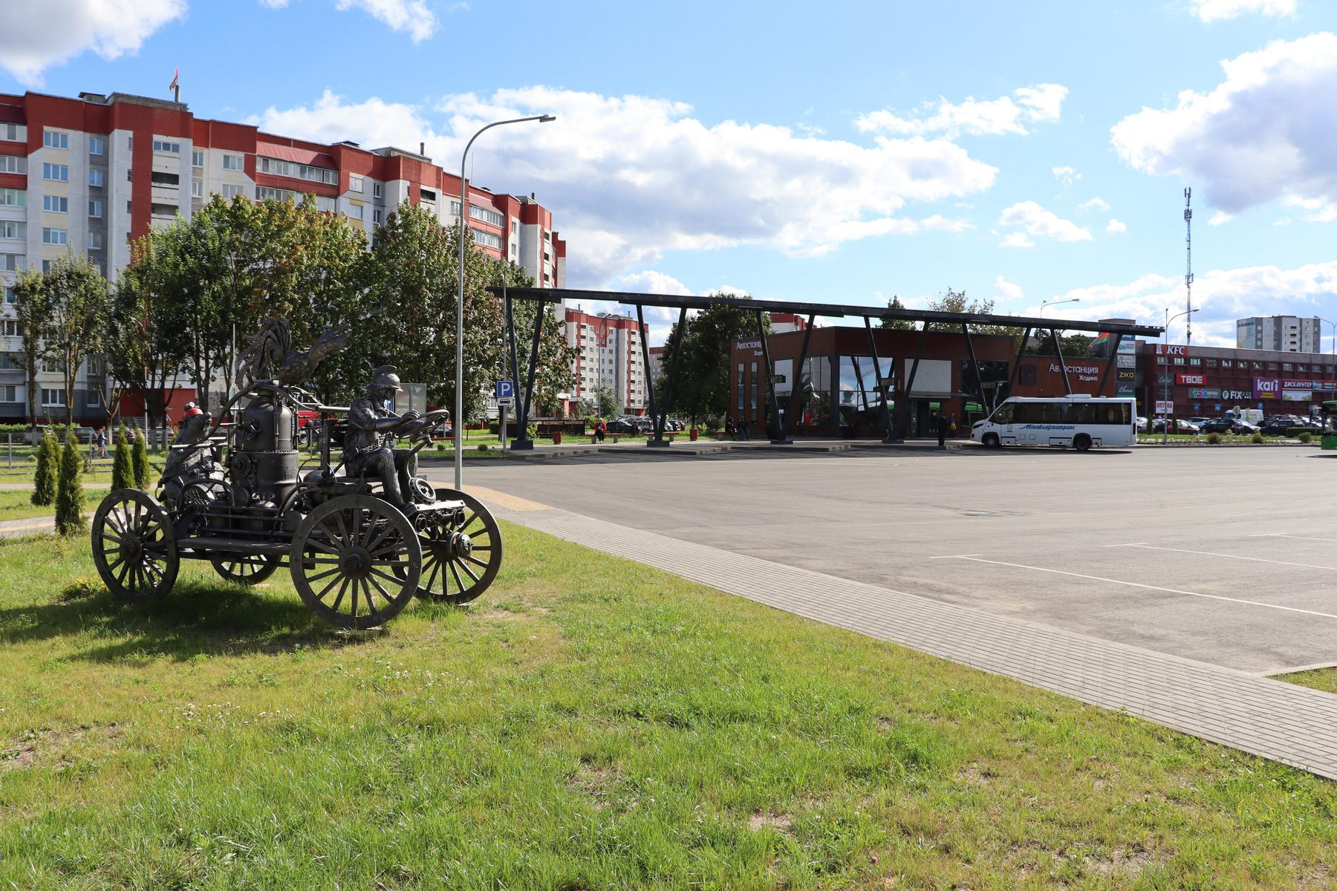
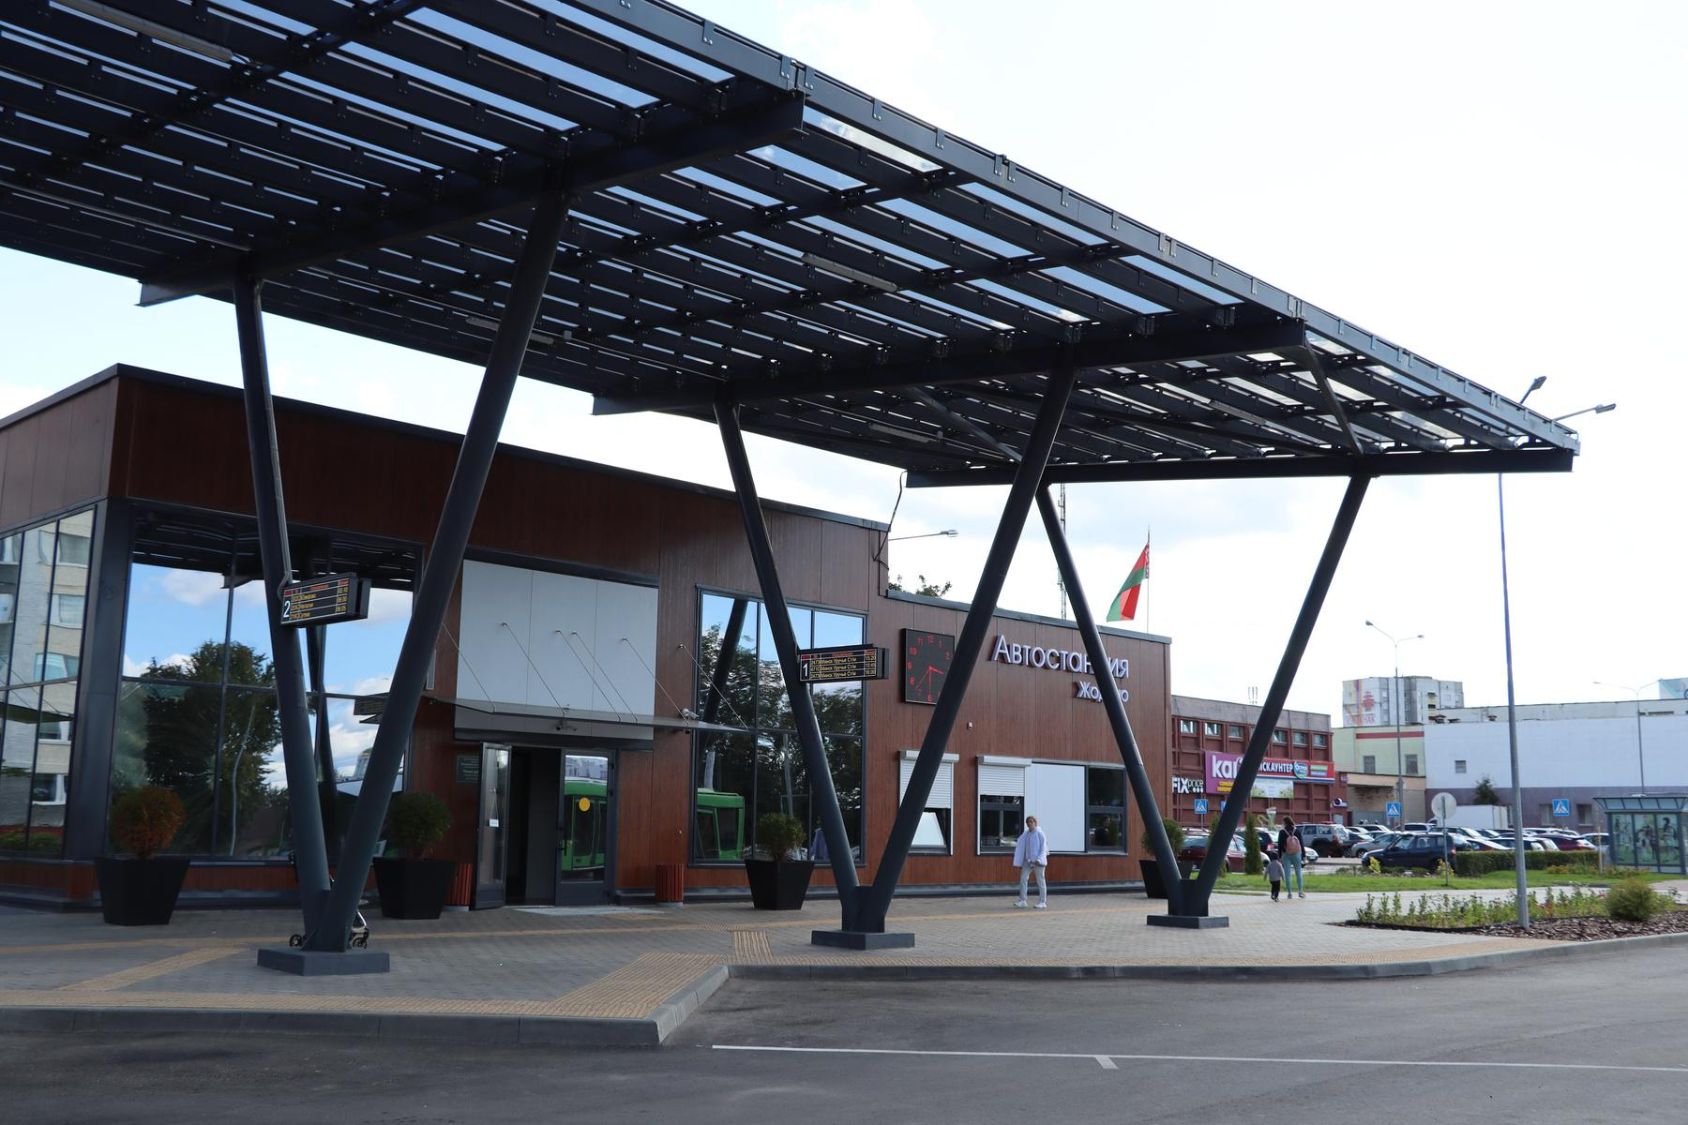
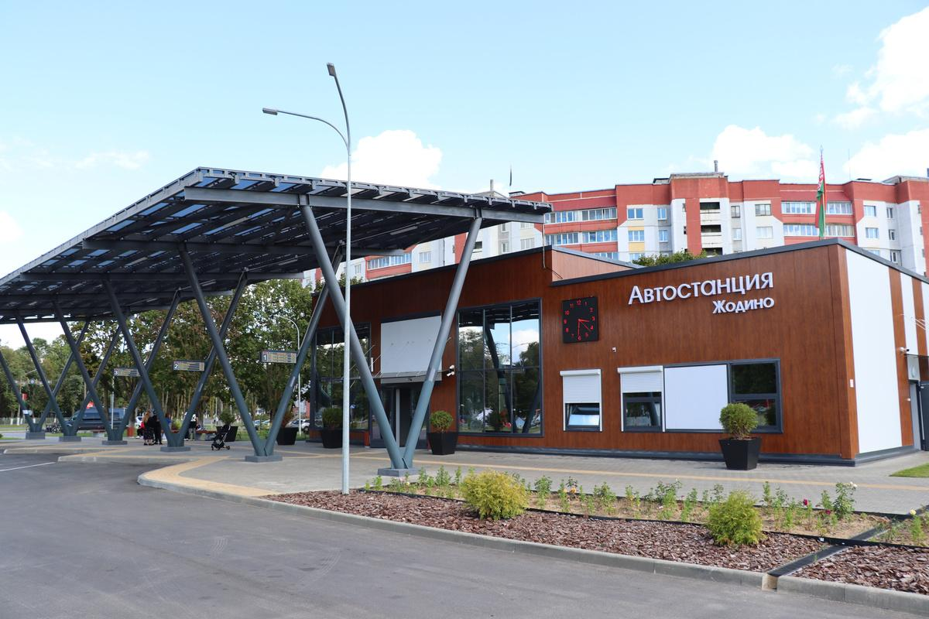
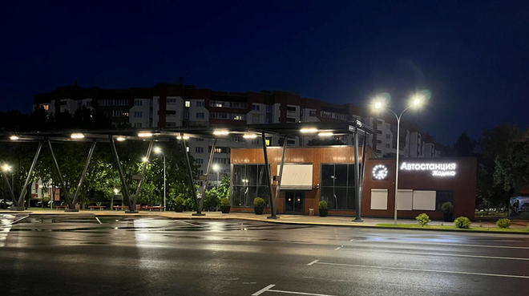
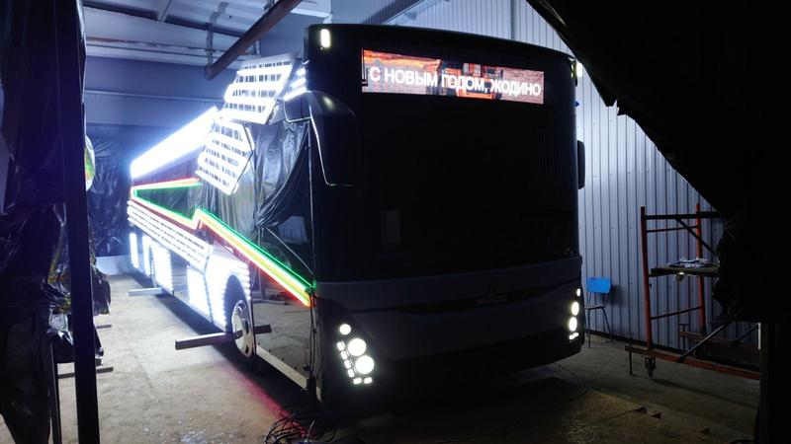

Благоустройство знакового объекта “Автостанция”
Строительство знакового объекта - 4 073 060,94 рублей
Благоустройство знакового объекта - 326 220,0 рублей

Slide 3
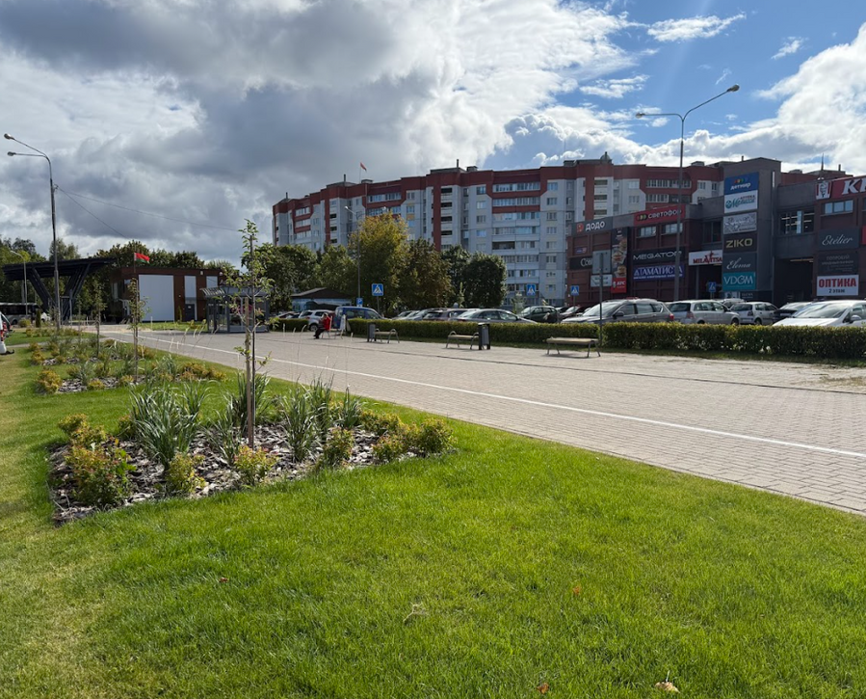
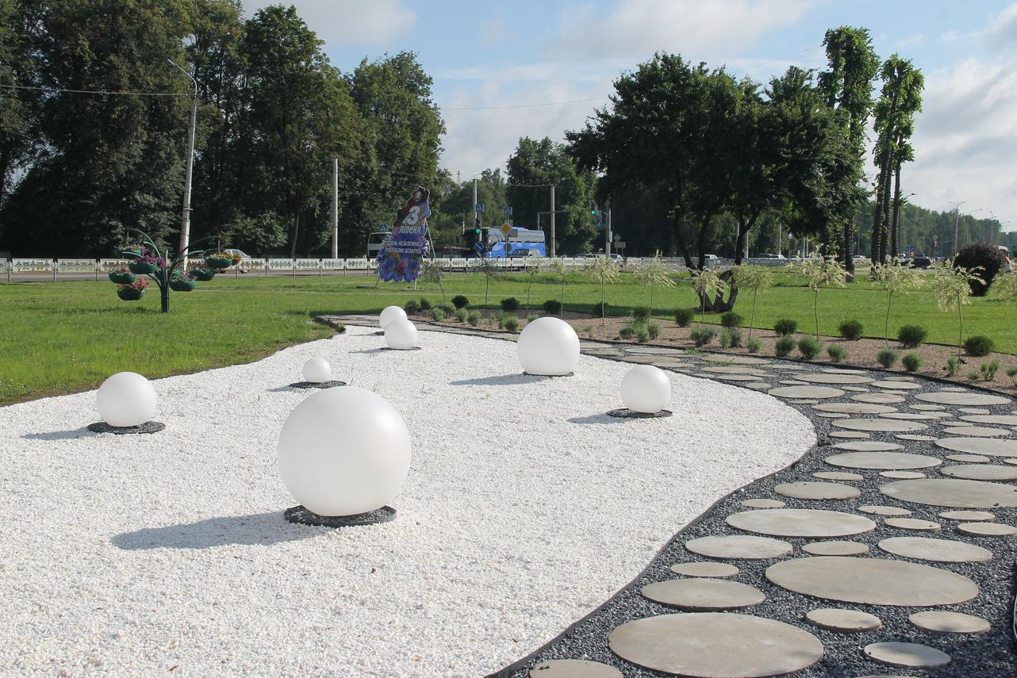
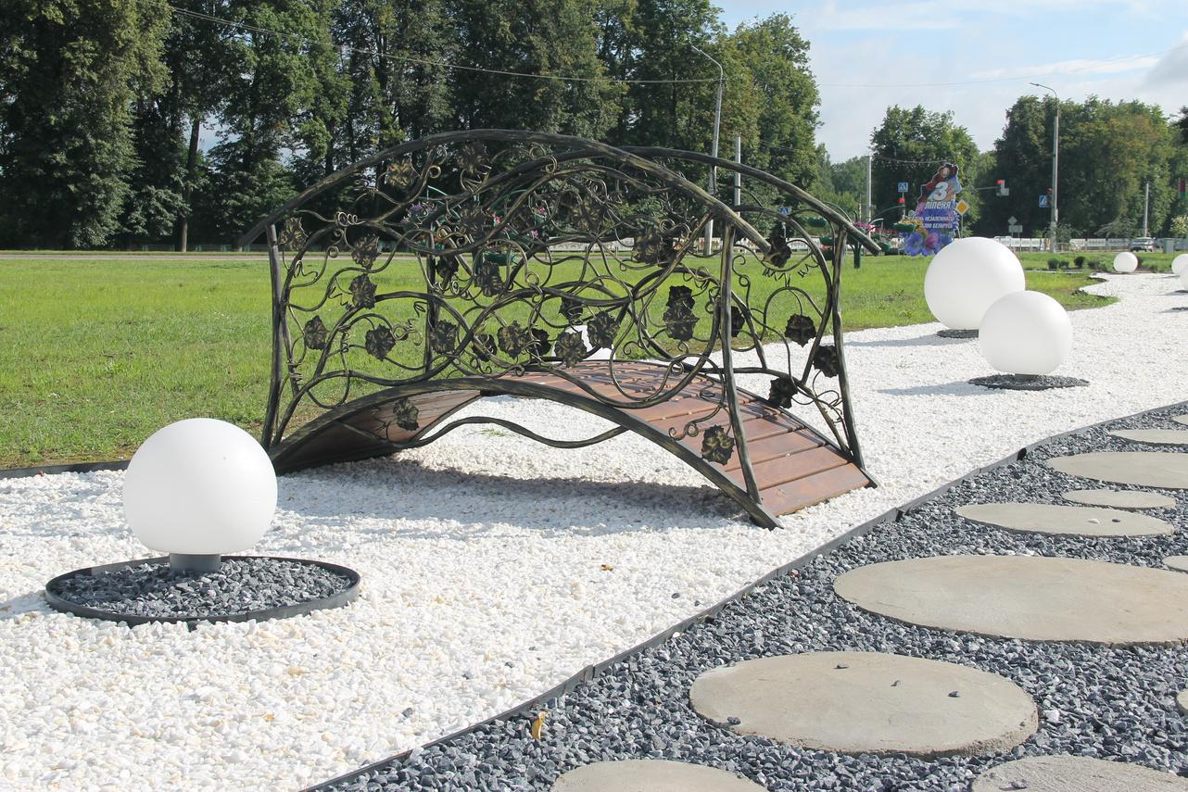
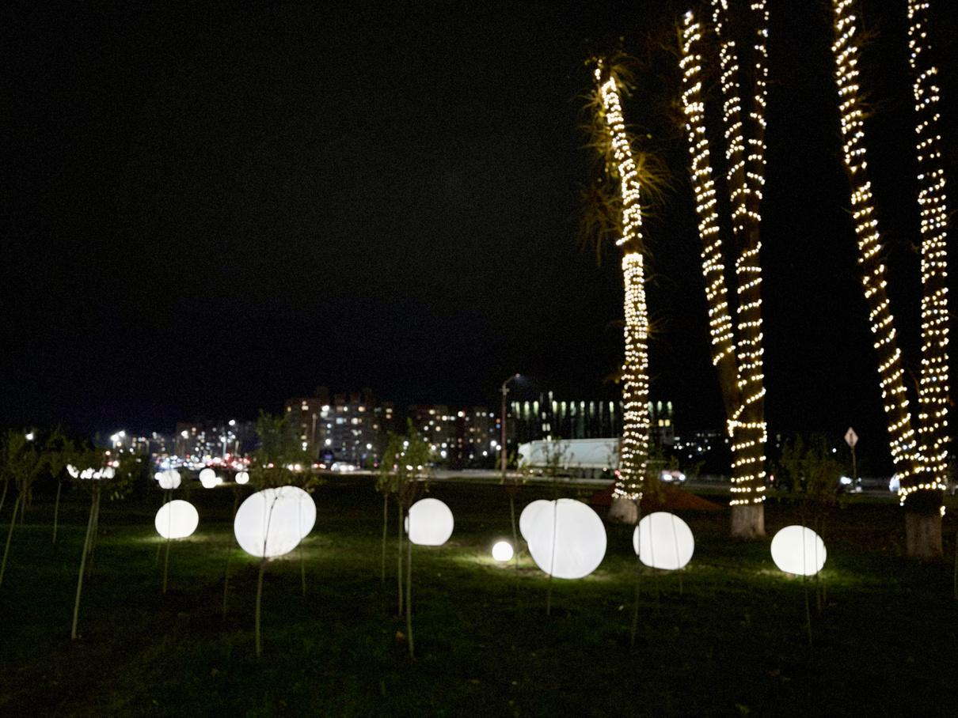
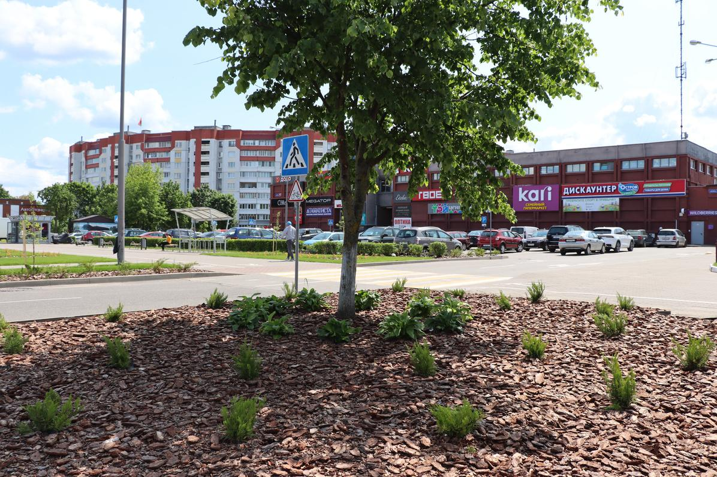
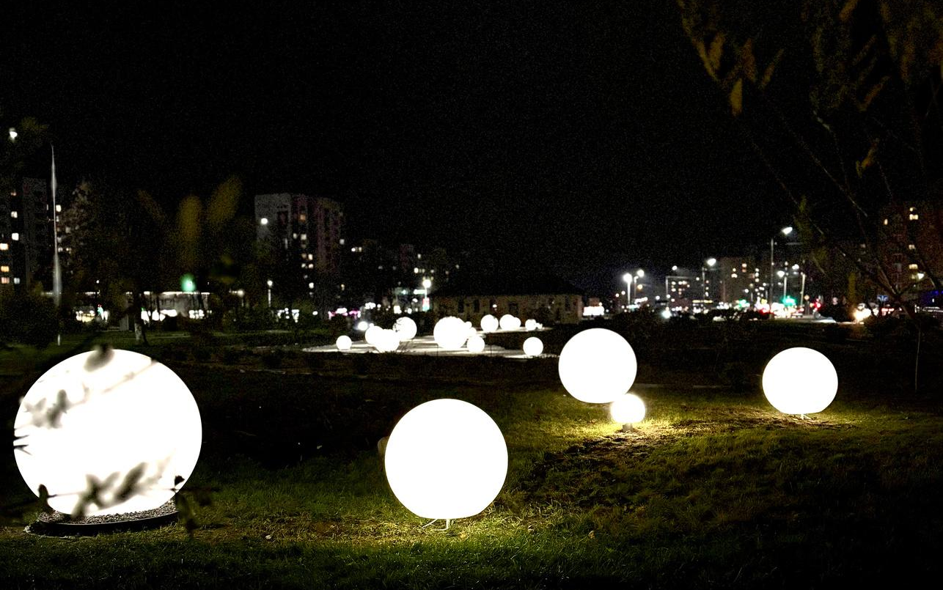
Благоустройство знакового объекта “Автостанция”

Slide 4

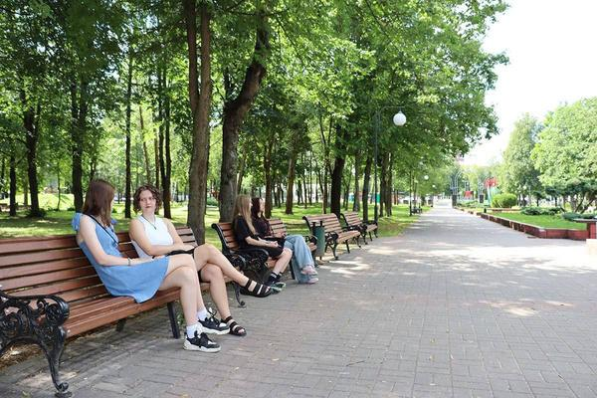
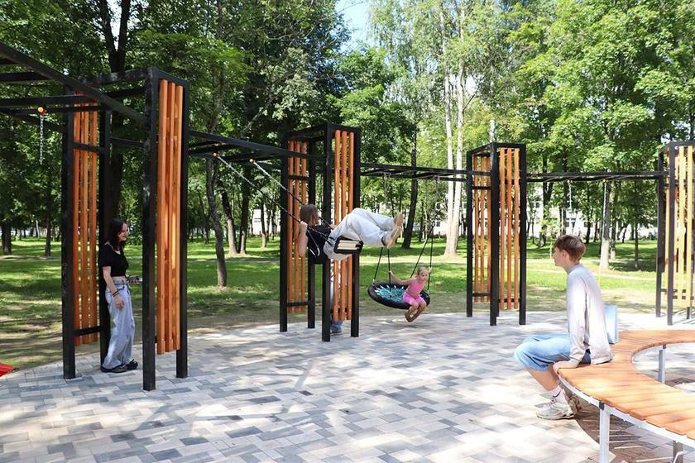
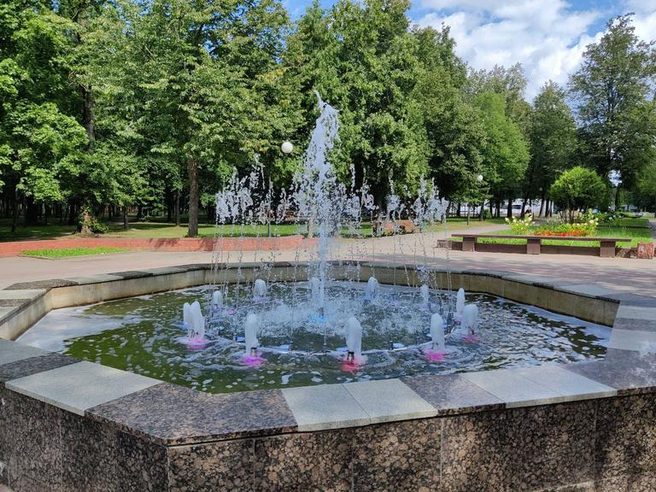

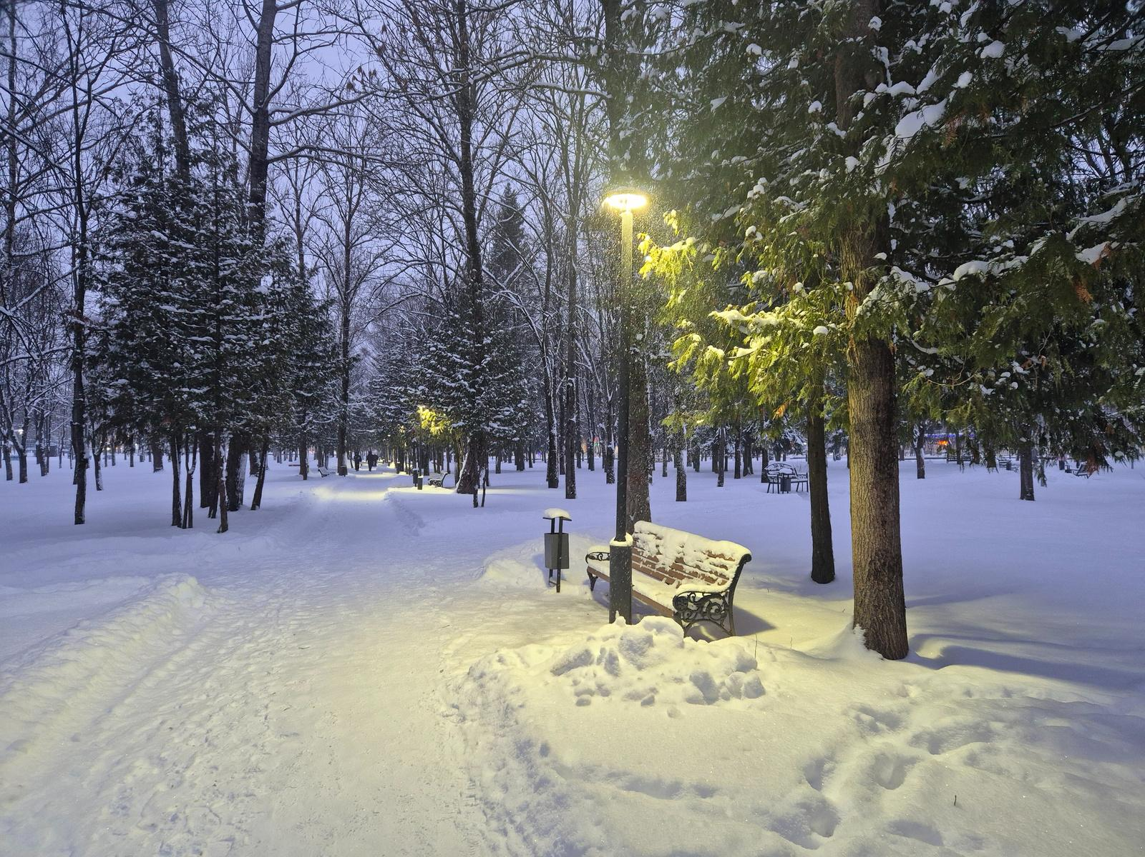
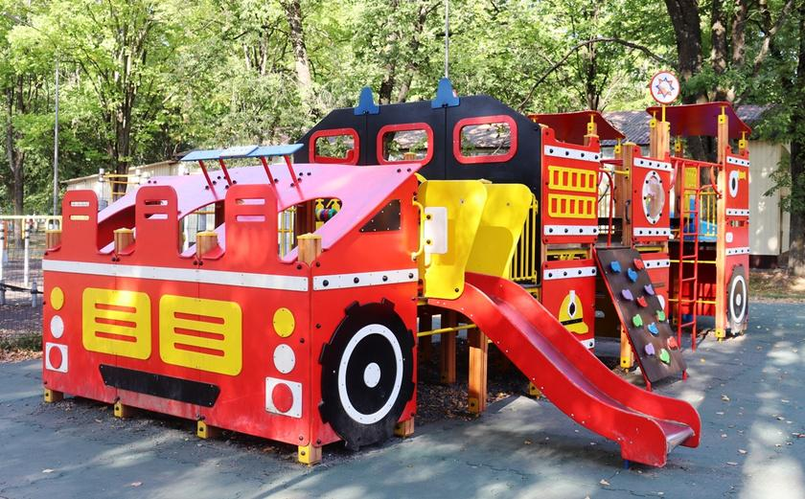
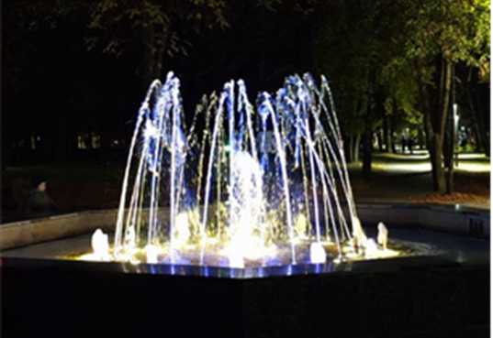
Благоустройство городского парка
Всего затрачено – 756 367,8 рублей
Приобретение и установка:
  светодинамического фонтана - 49 839,0 рублей
  качелей - 154 962,14 рублей
  скамеек - 47 344,14 рублей (28 штук)
  светильников - 38 120,07 рублей (70 штук)
  детского игрового комплекса с резиновым покрытием - 98 655,66 рублей

Slide 5
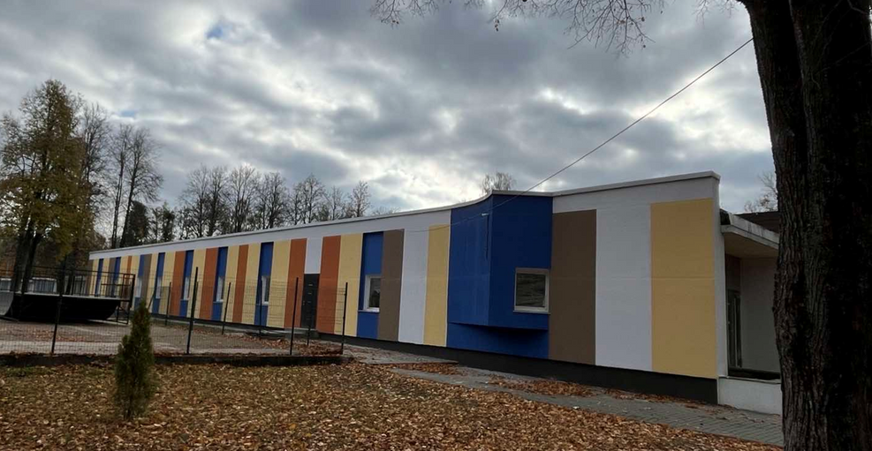
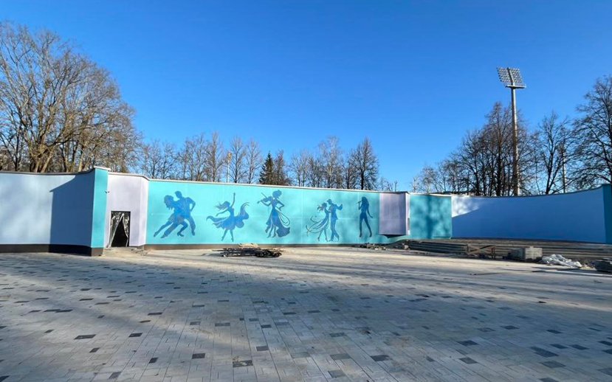
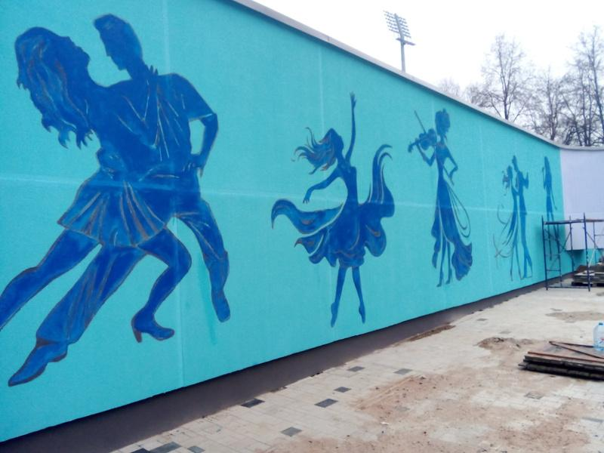
Благоустройство городского парка
  Благоустройство танцевальной площадки и ремонт здания амфитеатра - 278 696,53 рублей
  Приобретение 200 штук светильников на сценическую площадку - 48 484,0 рублей

Slide 6
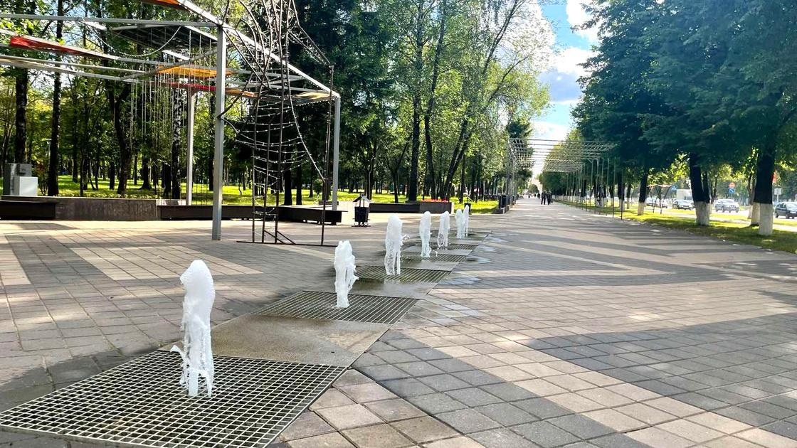
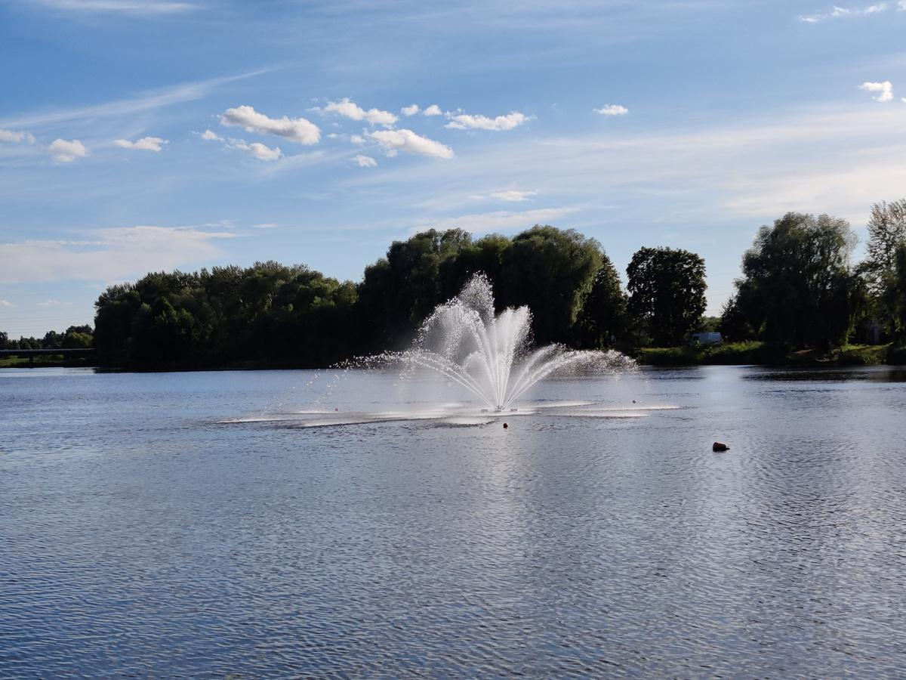
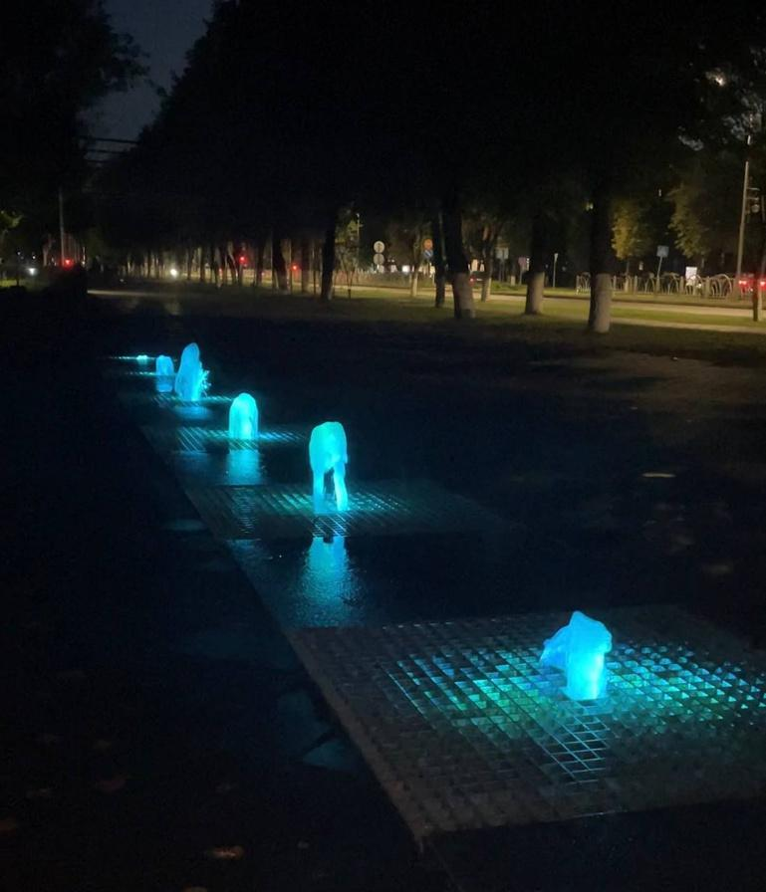
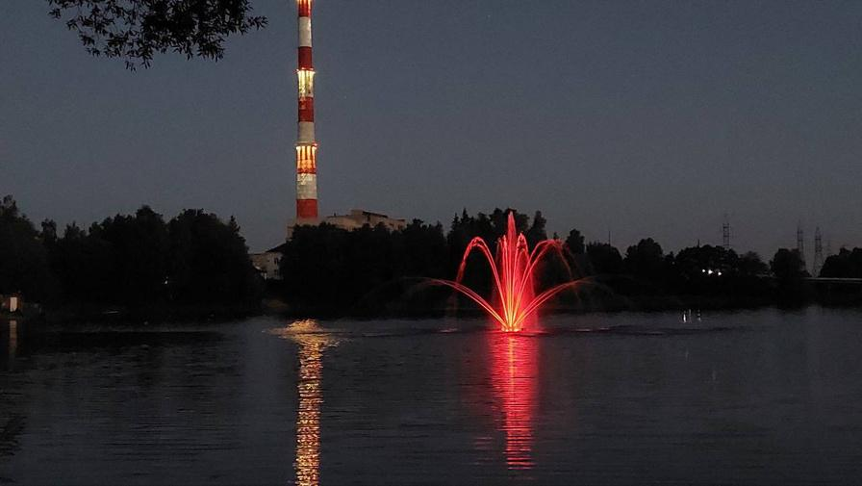
Устройство фонтанов
  “Сухой фонтан” на “Аллее предпринимателей” по пр. Мира - 27 129,10 руб.
  Плавающий фонтан в районе городского пляжа - 59 518,69 руб.

Slide 7
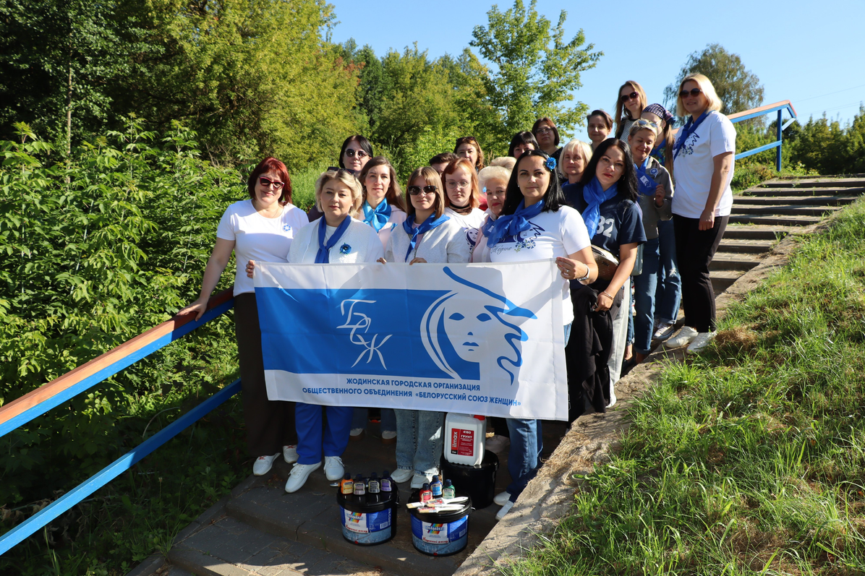
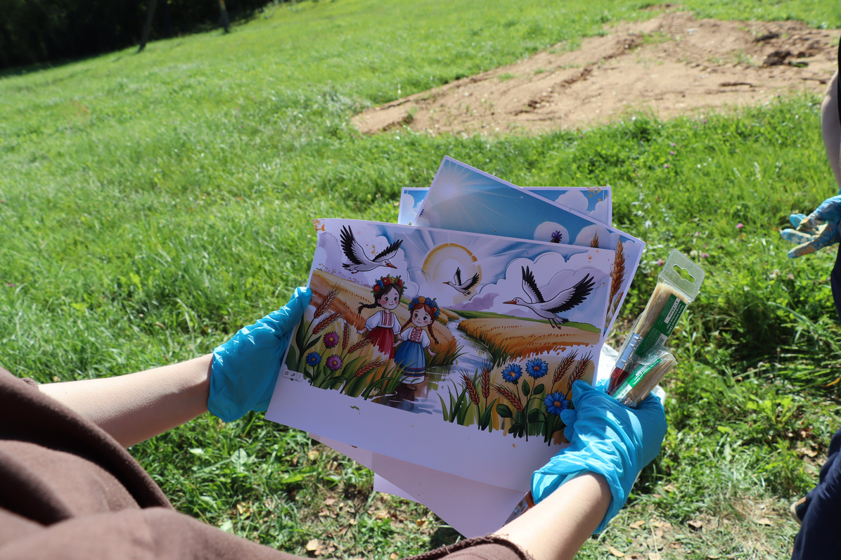
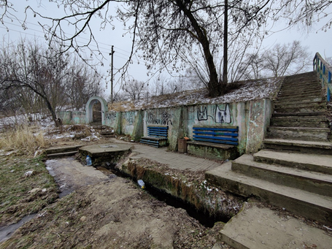
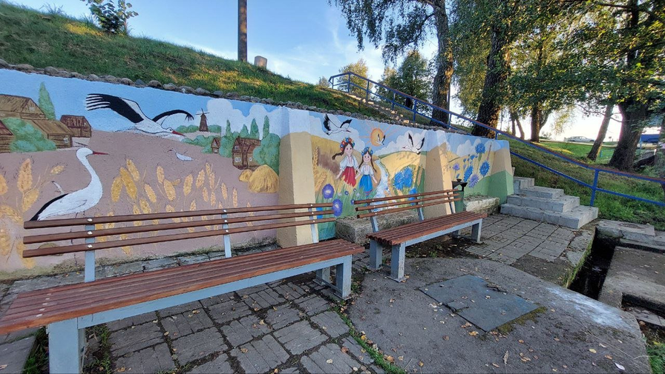
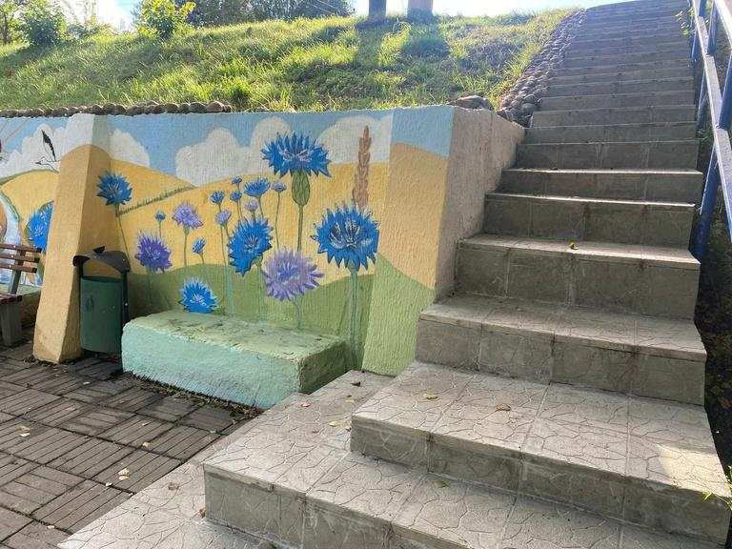
Продолжены работы по благоустройству ручья
у реки Плиса по ул. Фрунзе - ул. Жодинская
Активистки городской организации общественного объединения “Белорусский Союз женщин” дополнили ранее
благоустроенную территорию ярким арт-объектом.

Slide 8
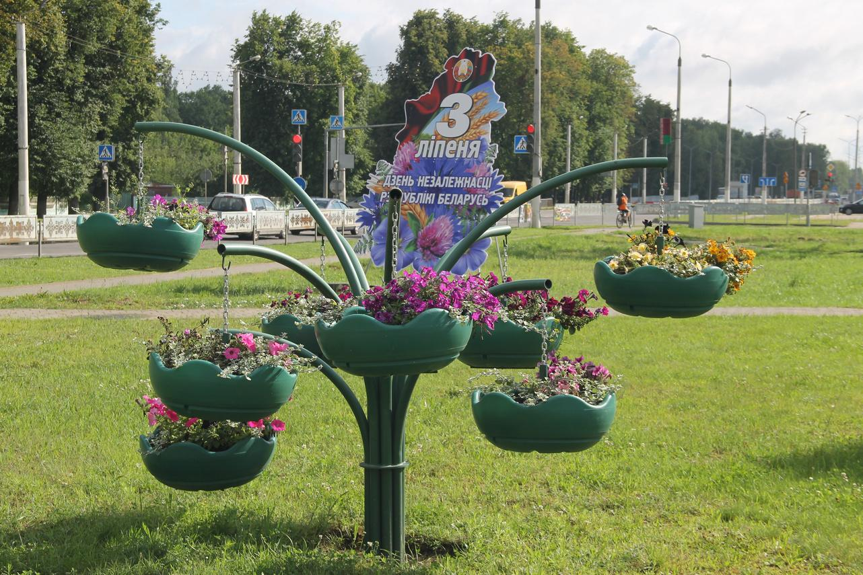
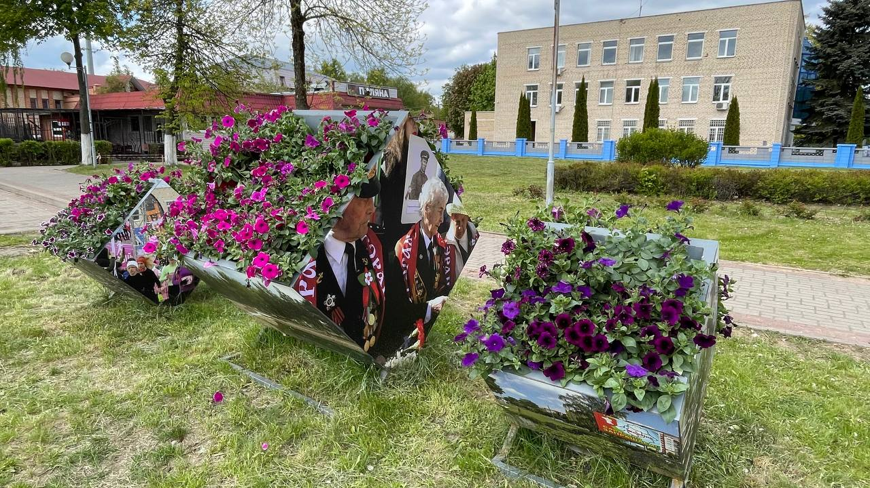
Озеленение
Общая сумма – 1 264 171,0 рублей, из них:
Посадка деревьев, кустов, цветов - 459 171,0 рублей
Установка цветочных конструкций - 805 000,0 рублей
План на 2025 год | Выполнение | % выполнения
Посадка деревьев
500 штук | 1 327 штук | 265,4 %
Посадка кустов
900 штук | 2 159 штук | 239,9 %
Посадка цветов
80 000 штук | 80 200 штук | 100,25 %

Slide 9
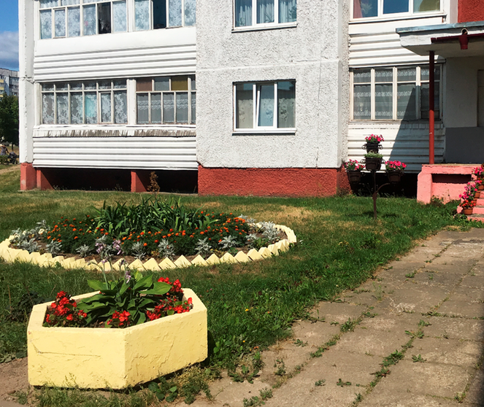
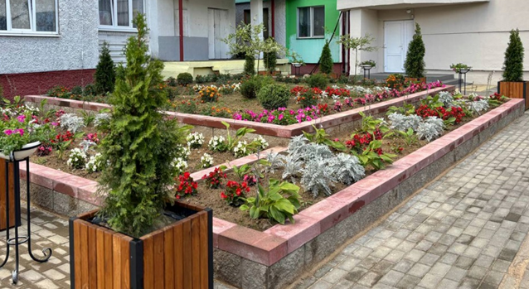
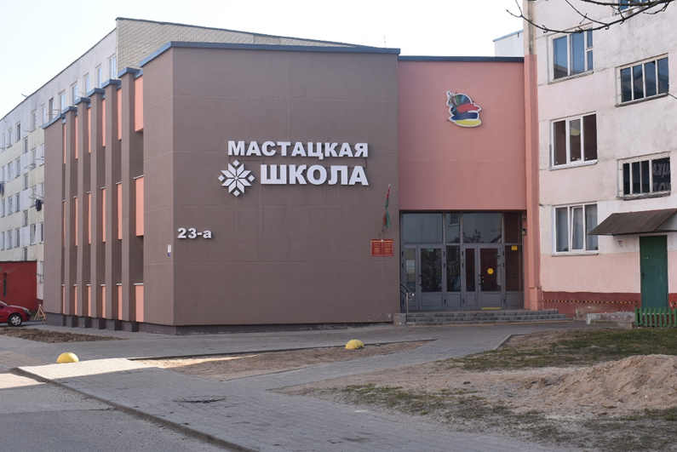
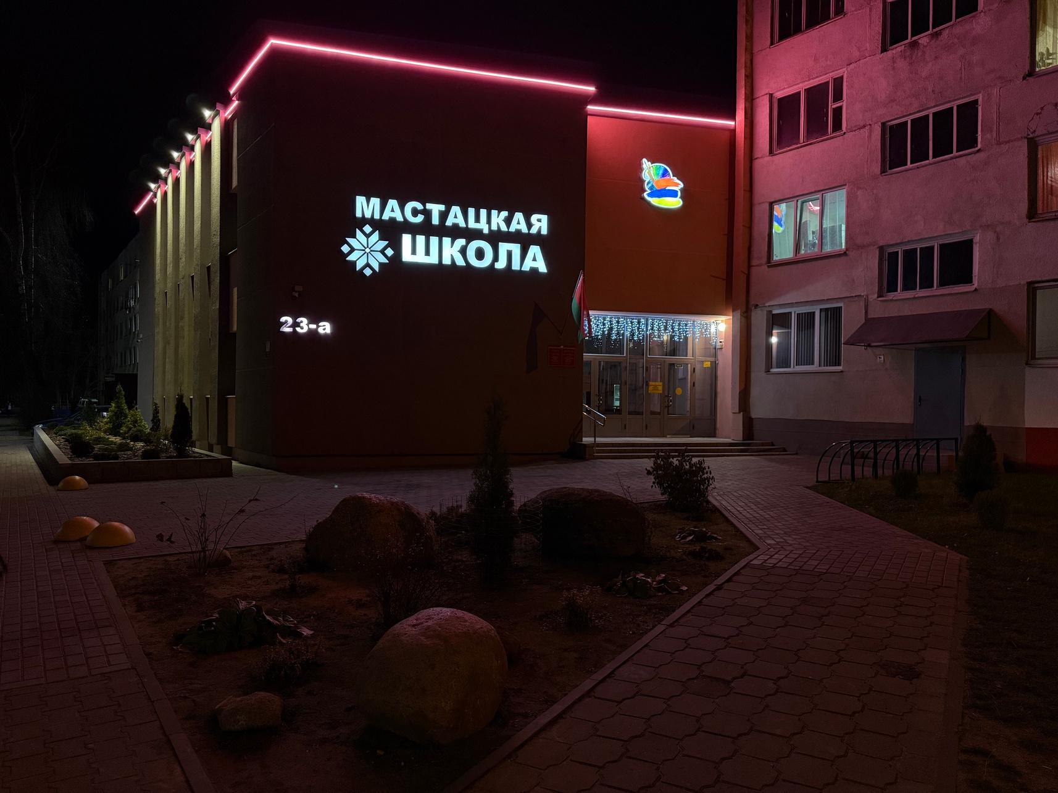
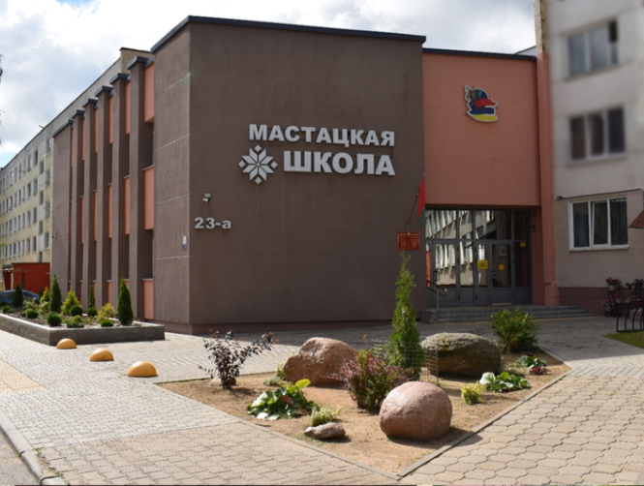
Благоустройство территорий учреждений образования
Было
Стало
Было
Стало

Slide 10
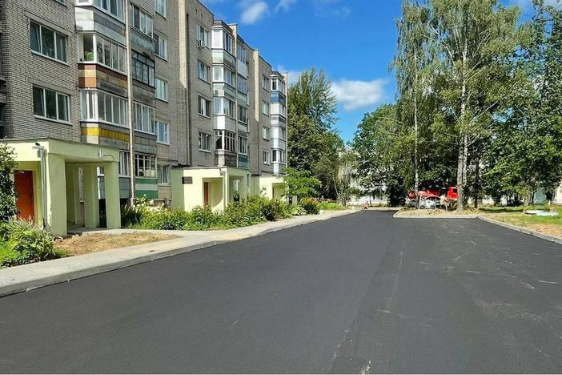
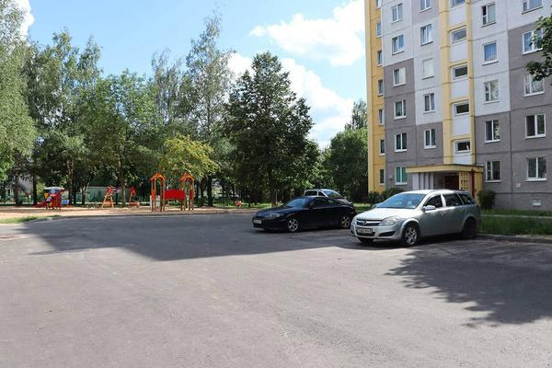
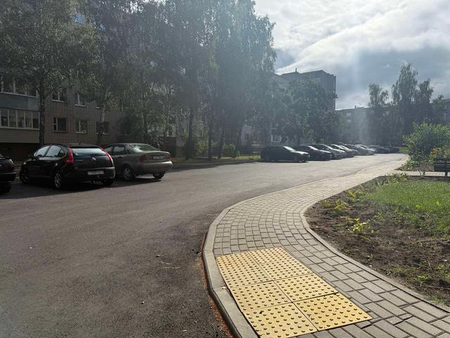
Комплексное благоустройство дворовых территорий
Адрес дворовой территории | Сумма затраченных средств, руб | Площадь асфальтирования, кв.м. | Площадь плитки тротуарной, кв.м
ул. 50 лет Октября №17А, 19А стоянки поликлиники, два выезда | 504 686,08 | 5 338 | 456
ул. 50 лет Октября №13, 15, 17б, 17в, 19б пр.Мира 28А | 465 376,57 | 4 360 | 821,6
ул. Гагарина, 18, 20 | 221 867,17 | 2 200 | 352
ул. 8 Марта, 12,12А Мира, 34А | 367 511,43 | 3 550 | 814,39
ул. Ленина, 13 к. 1-3, 15 к. 1, 17 | 302 088,13 | 3 020 | 683,5
ул. 40 лет Октября, 39 | 53 996,09 | - | 676
Пешеходные дорожки: пр. Ленина 13 к. 1, пр. Ф. Скорины, 3, ул. Советская, 4 | 46 655,67 | - | 840
ИТОГО: 18 дворовых территорий | 1 962 181,14 | 18 468 | 4 643,49

Slide 11
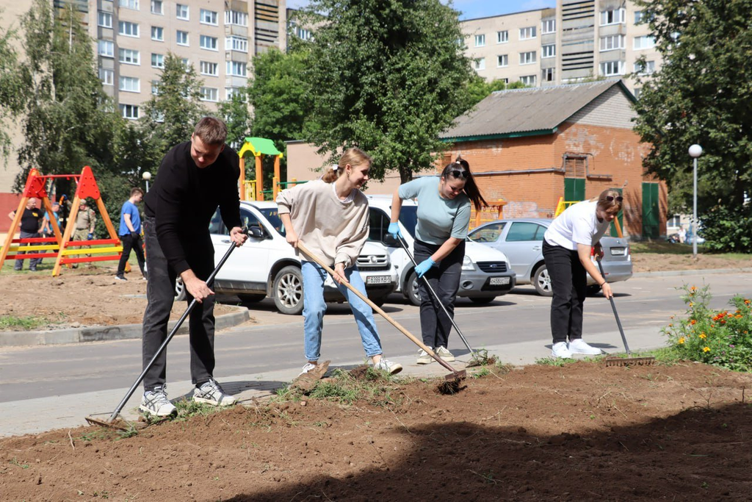
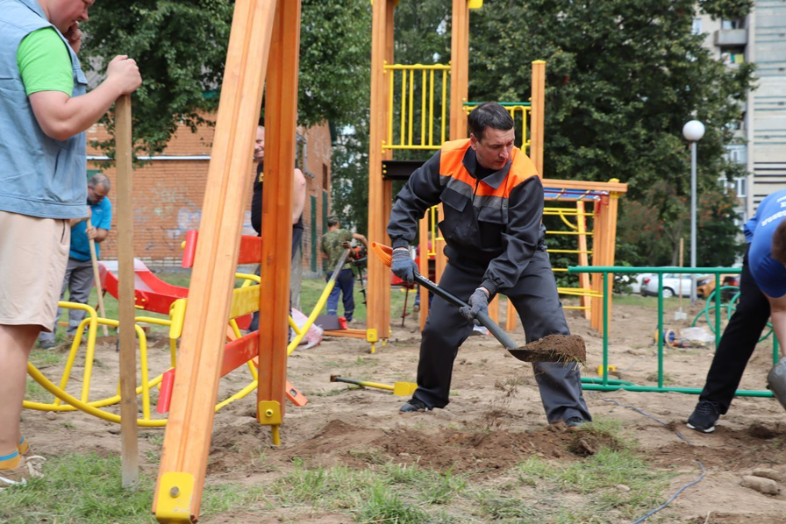
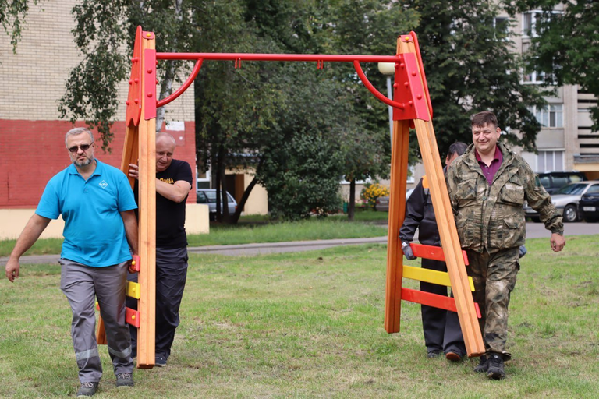
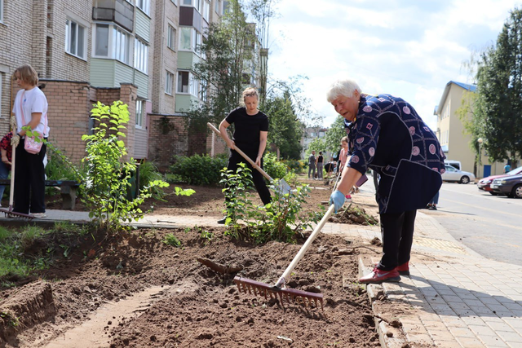
Благоустройство придомовых территорий
21 августа 2025 г. в г. Жодино прошла акция “Чистый двор - комфортная жизнь”.
Участие в акции приняли депутаты Жодинского городского Совета депутатов, активисты ОО ”БРСМ”
и Молодежного совета, а также сами жильцы дома.

Slide 12
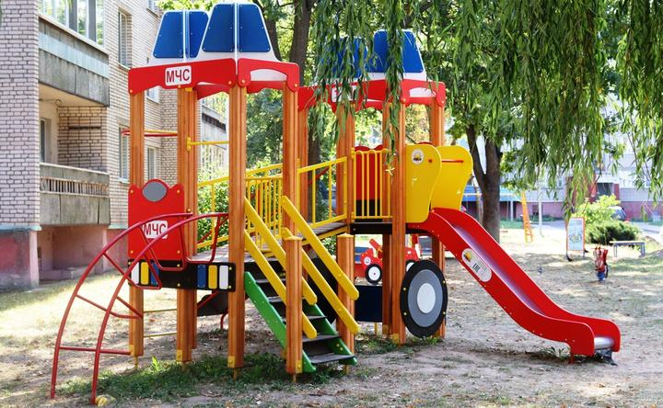
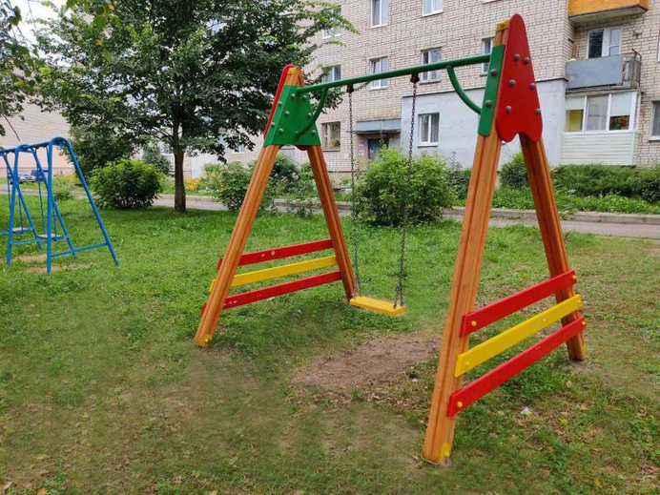
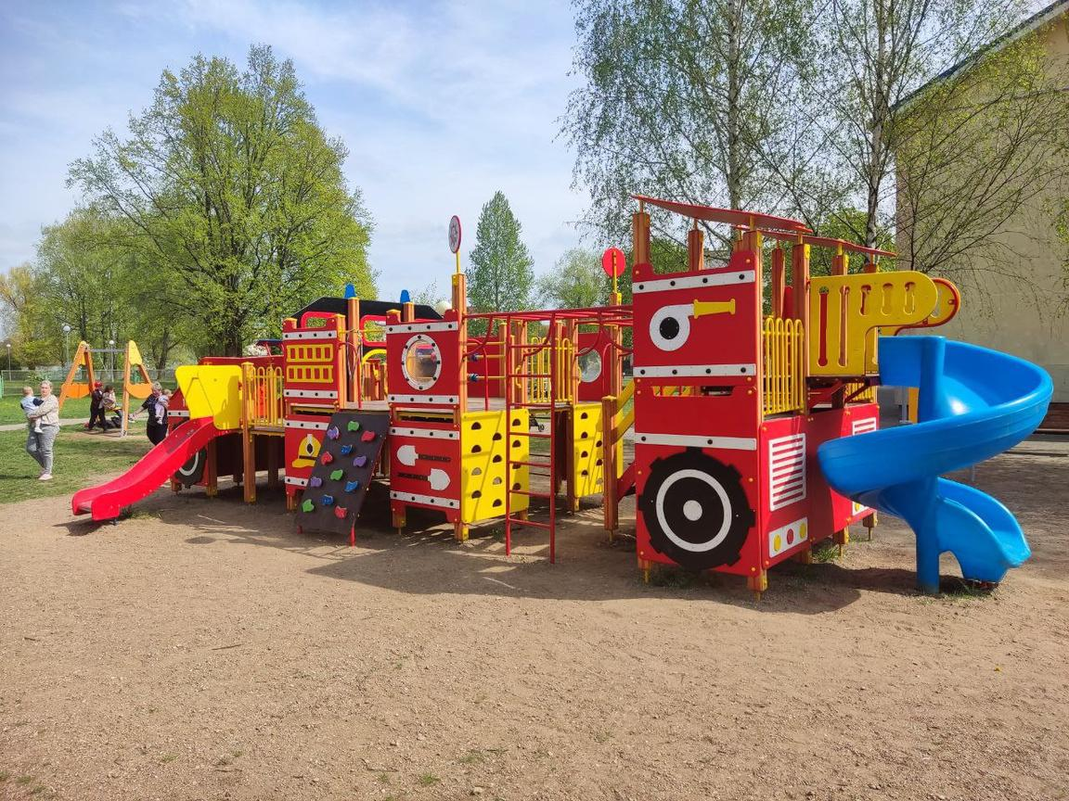
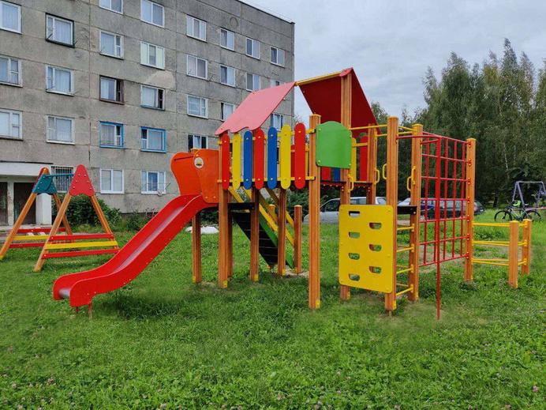
Детское игровое оборудование
Сумма затраченных средств - 459 171,0 рублей
Установлено за 2025:
игровой комплекс - 33 шт.
карусель - 17 шт.
качели - 24 шт.
качалка - 12 шт.
песочница - 1 шт.

Slide 13
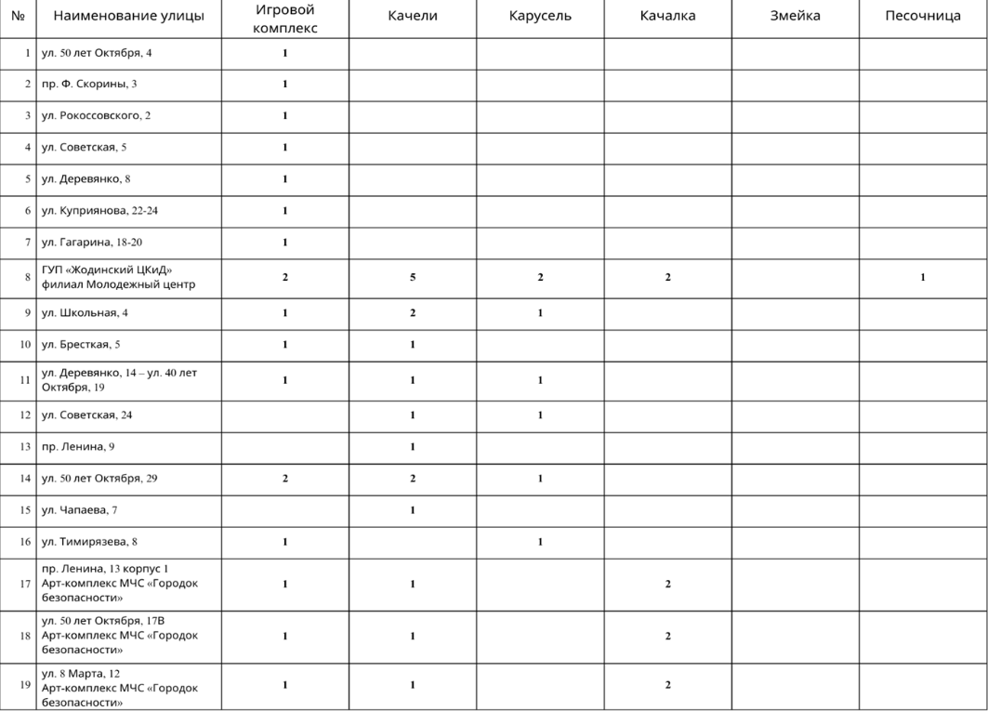

Slide 14
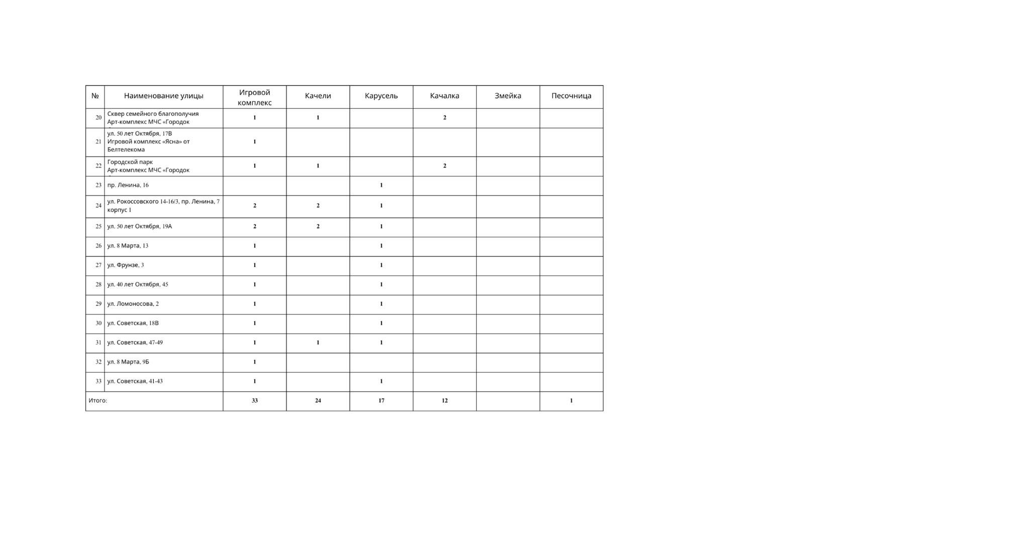

Slide 15







Детское игровое оборудование

Slide 16



Асфальтирование
№ п/п | Наименование | ширина дороги, м | протяженность, м | площадь, кв.м. | договорная стоимость, руб | за 1 м. кв.
1 | ул. Фрунзе | 7 | 253 | 1 772 | 81 391,83 | 46
2 | ул. Калиновского | 8 | 771,5 | 6 170 | 277 569,52 | 45
3 | ул. Слуцкая и ул. Жасминовая | 7 | 520 | 4 527 | 258 335,89 | 57
4 | ул. Магистральная | 5,5 | 1 100 | 5 500 | 300 909,97 | 55
5 | ул. Фруктовая | 5 | 1 032 | 5 160 | 262 488,41 | 51
6 | ул. Белолужская | 5 | 851 | 4 305 | 194 517,91 | 45
7 | ул. Лесная | 6 | 780 | 4 660 | 242 942,58 | 52
8 | доп к ул. Магистральной | 5 | 220 | 1 100 | 67 208,74 | 61
9 | ул. Островского | 5 | 105 | 525 | 22 839,30 | 43,5
10 | ул. Рождественская | 5 | 430 | 2 150 | 93 878,51 | 43,7
11 | ул. Дорожная (спонсорская помощь РБУ 2) | 6 | 300 | 1 800 | 120 000,00 | 66,7
Итого : |  |  | 6 362,50 | 37 669 | 1 922 082,66

Slide 17
№ п/п | Наименование улиц | Ширина улицы,м | Длина улицы,м | Стоимость тыс. руб | Площадь ремонта,м2 | Длина ремонта,м
Тайфун 1 м2 (средняя)- 40,8 руб
1 | ул. Тимирязева | 7 | 1580 | 7,70 | 184,5 | 26,4
2 | ул. Сырокваша | 5 | 680 | 3,84 | 92 | 18,4
3 | ул. Сухогрядская | 10 | 1860 | 4,84 | 116 | 11,6
4 | ул.50 лет Октября(проезды) | 5 | 2210 | 9,67 | 242 | 48
5 | ул. Рокоссовского | 10,5 | 1820 | 6,51 | 156 | 14,9
6 | ул. Московская | 8 | 412 | 1,84 | 44,1 | 5,5
7 | р53 | 14 | 5800 | 12,48 | 299 | 21,4
8 | ул. Гагарина (проезды) | 5 | 3050 | 2,66 | 65 | 13,0
9 | ул. 8 Марта+ проезды | 5,5 | 4530 | 4,83 | 118 | 21
10 | ул. 40 лет октября (проезды) | 5 | 1,98 | 1,27 | 30,5 | 6,1
11 | ул. Первомайская | 8 | 1820 | 13,86 | 335 | 41,9
12 | ул. Жодинская | 8 | 1930 | 7,89 | 189 | 23,6
13 | пр. Ф.Скорины, | 11 | 2310 | 2,71 | 65 | 5,9
14 | ул. Брестская | 10 | 5260 | 0,71 | 17 | 1,7
15 | ул. Куприянова | 8 | 1200 | 3,38 | 81 | 10,1
16 | пр. Мира (проезды) | 5 | 2890 | 4,72 | 120 | 24,0
17 | пр. Венисьё | 14 | 1730 | 7,60 | 186 | 13,3
18 | ул. Советская (проезды) | 5 | 3980 | 10,88 | 280 | 56,0
19 | ул. Научная | 6 | 850 | 4,80 | 115 | 19,2
20 | ул. Витебская | 8 | 1680 | 6,05 | 145 | 18,1
21 | пер. Молодежный | 5 | 420 | 5,76 | 138 | 27,6
22 | пр. Ленина (проезды) | 5 | 3200 | 2,34 | 56 | 11,2
23 | ул. Комсомольская | 7 | 700 | 4,88 | 117 | 16,7
24 | ул. Лебедевского | 7 | 1850 | 0,88 | 21 | 3,0
25 | ул. +пер. Цветочные | 4,5 | 1540 | 2,38 | 61 | 13,6
26 | ул.Фрунзе | 7 | 1640 | 0,98 | 25 | 3,6
27 | ул. Полевая | 6 | 1230 | 0,34 | 8,7 | 1,5
28 | ул. Школьная | 6 | 920 | 3,74 | 96 | 16,0
29 | ул. Лесная | 8 | 1050 | 2,41 | 62 | 7,8
30 | ул.Рокоссовского | 10,5 | 1820 | 0,89 | 23 | 2,2
31 | ул. Логойская | 10 | 4520 | 4,41 | 113 | 11,3
32 | ул. Минская | 8 | 900 | 4,04 | 104 | 13,0
33 | ул. Калиновского (проезды) | 4,5 | 1300 | 1,63 | 41,7 | 9,3
 |  |  |  | 152,93 | 3 746,50

Slide 18
№ п/п | Наименование улиц | Ширина улицы,м | Длина улицы,м | Стоимость тыс.руб | Площадь ремонта,м2 | Длина ремонта,м
СОМС 1 м2 - 56,42 руб
1 | ул.50 лет Октября (проезды) | 5 | 2210 | 4,01 | 66,83 | 13,4
2 | р53 | 14 | 5800 | 3,86 | 67 | 4,8
3 | ул. Рокоссовского | 10,5 | 1820 | 0,30 | 5 | 0,5
4 | ул. Советская (проезды) | 5 | 3980 | 3,84 | 64 | 12,8
5 | ул. Калиновского (проезды) | 4,5 | 1300 | 1,26 | 21 | 4,7
6 | пр. Ленина (проезды) | 5 | 3200 | 3,72 | 62 | 12,4
7 | ул. Лесная | 8 | 2200 | 1,50 | 25 | 3,1
8 | пр. Ф.Скорины, | 11 | 2310 | 0,60 | 10 | 0,9
9 | ул. Комсомольская | 7 | 700 | 0,66 | 11 | 1,6
10 | ул. Тимирязева | 7 | 1580 | 1,50 | 25 | 3,6
11 | ул. Московская | 8 | 412 | 0,72 | 12 | 1,5
12 | пр. Мира (проезды) | 5 | 2890 | 4,26 | 71 | 14,2
13 | ул.40 лет Октября (проезды) | 5 | 1980 | 1,50 | 25 | 5
 |  |  |  | 26,23 | 464,83
Горячие смеси 1м2 (средняя) - 60,7 руб
1 | пр. Мира (проезды) | 5 | 2890 | 1,747 | 24,3 | 4,9
2 | ул. 8 Марта+ проезды | 5,5 | 4530 | 1,007 | 14 | 2,5
3 | ул. Жодинская | 8 | 1930 | 5,753 | 80 | 10,0
4 | ул. Первомайская | 8 | 1820 | 4,202 | 70 | 8,8
5 | ул. Кузнечная | 8 | 2100 | 1,366 | 19 | 2,4
6 | ул. Тимирязева | 7 | 1580 | 2,891 | 40,2 | 5,7
7 | пр. Ленина(проезды) | 5 | 3200 | 4,552 | 78,8 | 15,8
8 | р53 | 14 | 5800 | 0,863 | 12 | 0,9
9 | ул. Советская (проезды) | 5 | 3980 | 5,360 | 104,7 | 20,9
10 | пер. Цветочный | 4,5 | 720 | 0,563 | 11 | 2,4
11 | пер. Автозаводской | 5 | 460 | 1,638 | 32 | 6,4
12 | ул. Московская | 8 | 4120 | 0,256 | 5 | 0,6
13 | ул. 50 лет Октября | 15 | 1850 | 0,717 | 14 | 0,9
14 | ул. Партизанская | 8 | 1590 | 1,382 | 27 | 3,4
 |  |  |  | 32,296 | 532

Slide 19
№ п/п | Наименование улиц | Ширина улицы,м | Длина улицы,м | Стоимость тыс.руб | Площадь ремонта,м2 | Длина ремонта,м
Подсыпка 1м2 (средняя) - 9,93 руб
1 | ул. Заречная | 7 | 1510 | 37,83 | 4147 | 592,4
2 | разворотное кольцо (приборье) |  |  | 2,68 | 230
3 | ул. Плисская | 5 | 1100 | 35,86 | 3078 | 615,6
4 | ул. Железнодорожная | 6 | 390 | 4,49 | 385 | 64,17
5 | ул. Пересадская | 5 | 510 | 16,04 | 1377 | 275,40
6 | ул. Лесная | 8 | 2200 | 19,22 | 1650 | 206,25
7 | ул. Кирова | 6 | 220 | 10,95 | 940 | 156,7
8 | ул. Родниковая | 6 | 500 | 26,35 | 2262 | 377
9 | ул. Белорусская, | 5 | 780 | 58,54 | 5605 | 1121
10 | ул. Подлесная | 5 | 1980 | 8,80 | 755 | 151
11 | ул. Судобовская | 7 | 1530 | 17,61 | 1512 | 216
12 | пер. Минский | 5 | 240 | 13,28 | 1140 | 228
13 | ул. Тенистая | 6 | 520 | 1,58 | 136 | 22,7
14 | ул. Крылова | 5 | 310 | 9,12 | 783 | 156,6
15 | ул. Чапаева | 5 | 390 | 21,11 | 1812 | 362,4
16 | ул. Высокая | 6 | 490 | 8,85 | 760 | 126,7
17 | ул. Логойская (обочина) |  |  | 3,92 | 450 | 300,0
18 | ул. Радужная | 5 | 300 | 4,18 | 480 | 96,0
19 | ул Вишневая | 5 | 300 | 13,07 | 1500 | 300,0
20 | ул.Широкая | 5 | 620 | 7,15 | 2350 | 610,0
21 | пер.1-ый Подлесный |  |  | 3,65 | 1310 | 220,0
 |  |  |  | 324,29 | 32 662
 | Дождеприемные колодцы (высотная регулировка 7 шт) |  |  | 1,29 тыс.руб
 | Нанесение разметки (переходы) |  |  | 6,904 тыс. руб
 | Ремонт дождеприемного колодца |  |  | 0,406 тыс.руб
 | Дорожные знаки (установка) + доп. щитки |  |  | 13,507 тыс.руб
 | Всего: 557, 85 тыс. руб

Slide 20





Обновление остановочных павильонов
Количество – 39 штук
Сумма затраченных средств - 619 937,0 рублей

Slide 21


Работы по замене опор наружного освещения центральных улиц города, светильников
Сумма затраченных средств - 709 611,0 рублей
Всего в г. Жодино на 01.01.2025 | Всего в г. Жодино на 01.01.2026 | Требуют замены на 01.01.2025 | Заменено за 2025 год | Дополнительно установлено за 2025 год
4 026 шт. | 4 718 шт. | 1 854 шт. | 1 350 шт. | 692 шт.
Установлено – 78 шт. ж/б опор
187 шт. опор металлических и торшеров
Заменено – 62 шт. ж/б опор
75 шт. ж/б опор на металлические

Slide 22

Капитальный ремонт жилищного фонда 2025 года
Общая введенная площадь – 17 280,19 кв.м.
Сумма затраченных средств – 9 725 309,20 руб., из них:
бюджет- 4 430 107,26 руб. (45,55%),
отчисления – 5 295 201,94 руб. (54,45%)

Slide 23
Капитальный ремонт жилищного фонда 2025 года
№ п/п | Наименование объекта | Площадь ввода, кв.м. | Сумма затрат всего, руб. | в том числе: |  | Стоимость 1 кв.м., руб. | Дата ввода в эксплуатацию
 |  |  |  | Бюджет | Отчисления
1 | Капитальный ремонт с элементами модернизации жилого дома №6 по пер.Строительному в г.Жодино | 646,30 | 497 242,18 | 30,76 | 497 211,42 | 769,37 | 28.03.2025
2 | Капитальный ремонт с элементами модернизации жилого дома №4 по ул. Сырокваша в г. Жодино | 1 462,90 | 979 468,01 | 31 811,96 | 947 656,05 | 669,54 | 01.04.2025
3 | Капитальный ремонт с элементами модернизации жилого дома № 6 по ул. Школьная в г. Жодино | 651,68 | 613 652,99 | 168 009,78 | 445 643,21 | 941,65 | 30.06.2025
4 | Капитальный ремонт с элементами модернизации жилого дома № 6 по ул. Деревянко в г. Жодино | 949,39 | 547 430,12 | 359 139,40 | 188 290,72 | 576,61 | 30.06.2025
5 | Капитальный ремонт с элементами модернизации жилого дома № 3 по ул. Сырокваша в г. Жодино | 1488,07 | 1 000 099,74 | 410 064,89 | 590 034,85 | 672,08 | 30.06.2025
6 | Капитальный ремонт с элементами модернизации жилого дома № 20 по ул. 8 Марта в г. Жодино | 2889,6 | 1 006 058,73 | 460 440,54 | 545 618,19 | 348,17 | 30.06.2025
7 | Капитальный ремонт жилого дома №8 по ул. Лебедевского в г. Жодино | 940,61 | 638 453,70 | 361 883,46 | 276 570,24 | 678,77 | 29.08.2025
8 | Капитальный ремонт с элементами модернизации жилого дома № 8 по пр. Мира в г. Жодино | 2983,0 | 1 407 369,55 | 823 354,26 | 584 015,29 | 471,80 | 30.09.2025
9 | Капитальный ремонт с элементами модернизации жилого дома № 22 по ул. Куприянова в г. Жодино | 762,06 | 666 598,50 | 307 560,00 | 359 038,50 | 874,73 | 24.09.2025
10 | Капитальный ремонт жилого дома № 4 по ул. Деревянко в г. Жодино | 944,42 | 656 983,29 | 479 437,94 | 177 545,35 | 695,65 | 30.09.2025
11 | Капитальный ремонт жилого дома № 14 по ул. Гагарина в г. Жодино | 2948,46 | 1 211 986,47 | 651 414,38 | 560 572,09 | 411,06 | 30.09.2025
12 | Капитальный ремонт с элементами модернизации жилого дома № 20 по ул. Куприянова в г. Жодино | 613,7 | 499 965,92 | 376 959,89 | 123 006,03 | 814,67 | 28.10.2025

Slide 24



Обращение с отходами в 2025 году
1 | Установлено заглубленных контейнеров | ул. Гагарина, д. 2, 4 | 2 шт. | 20 817,19 руб.
 |  | ул.50 лет Октября, д. 27 | 1 шт.
2 | Закуплено контейнеров 0,12 м3 (120л) | для сбора ТКО и ВМР населения частного сектора | 1 750 шт. (ТКО) выдано - 684 шт | 245 000 руб.
 |  |  | 1 750 шт. (ВМР) выдано - 684 шт
3 | Установлено контейнеров 1,1м3 | для сбора ТКО | 188 шт. | 99 912 руб.
4 | Установлено контейнеров 1,1м3 | для сбора ВМР | 42 шт.
5 | Закуплено | мусоровозы | 1 ед. для обслуживания частного сектора | 484 200 руб.
 |  |  | 1 ед. для обслуживания контейнеров заглубленного типа | 367 080 руб.
 |  | автомобиль бортовой с КМУ | 1 ед. для сбора крупногабаритного мусора | 528 456 руб.
Итого: 1 745 465,19 руб.

Slide 25
Итоги жилищного строительства за 2025 год
Наименование показателя | План | Факт | % выполнения
Общий ввод жилья, кв. м | 22 000 | 22 163 | 100,7
В том числе:
количество/общая площадь индивидуальных жилых домов, из них: | 5 500 | 100 / 10 625 | 193,2
индивидуальные жилые дома |  | 45 / 7 424
реконструкция индивидуальных жилых домов |  | 55 / 3 201
для граждан, состоящих на учете нуждающихся в улучшении жилищных условий | 2 500 | 5 312 | 212,5
осуществляющих жилищное строительство с государственной поддержкой | 1 600 | 3 320 | 207,5
количество многодетных семей, подлежащих направлению на улучшение жилищных условий в 2025 году | 100 | 48 | 48,0
количество многодетных семей, для которых планировался ввод в эксплуатацию жилых помещений в 2025 году | 25 | 18 | 72,0

Slide 26
Итоги жилищного строительства за 2025 год
На 01.01.2025 | Всего на очереди | Многодетные семьи | Семьи, воспитывающие детей-инвалидов | Лица из числа детей сирот
 | 6 199 | 380 | 98 | 77
 |  | состоящие до года - 90
 |  | от 1 до 2х лет - 154
 |  | от 2х и более лет - 136
На 01.01.2026 | Всего на очереди | Многодетные семьи | Семьи, воспитывающие детей-инвалидов | Лица из числа детей сирот
 | 6 258 | 396 | 123 | 109
 |  | состоящие до года - 66
 |  | от 1 до 2х лет - 74
 |  | от 2х и более лет - 256

Slide 27


Итоги жилищного строительства за 2025 год
В 2025 году введены в эксплуатацию 2 объекта:
«Многоквартирный жилой дом по ПДП № 12 в микрорайоне № 9
в г. Жодино. 2 очередь»
Общая площадь – 5 589 кв.м.
Из 88 квартир в доме 69 квартир – арендное жилье для военнослужащих,
2 квартиры – социальное жилье, 10 квартир для многодетных семей,
4 квартиры для граждан из числа детей-сирот, 3 квартиры для семей, воспитывающих детей-инвалидов.
«Многоквартирный жилой дом со встроенно-пристроенными помещениями по ПДП № 1 в микрорайоне № 9 в г. Жодино»
Общая площадь – 5 924 кв.м.
С долевым участием граждан построено 96 квартир.

Slide 28
Капитальный ремонт жилищного фонда на 2026 год
№ п/п | Адрес объекта | Объем финансирования, тыс. рублей | Сроки выполнения работ
 |  |  | начало | окончание
1 | Капитальный ремонт жилого дома № 5 по ул. Жодинская в г. Жодино | 810,53 | февраль | апрель
2 | Капитальный ремонт жилого дома № 11Е по ул. Фрунзе в г. Жодино | 1 065,906 | январь | апрель
3 | Капитальный ремонт жилого дома № 2 по ул. Гагарина в г. Жодино | 2 098,966 | февраль | июнь
4 | Капитальный ремонт жилого дома № 31 по ул. Советская в г. Жодино | 1 700,682 | март | июнь
5 | Капитальный ремонт жилого дома № 7 по ул. Жодинская в г. Жодино | 1 972,99 | март | июнь
6 | Капитальный ремонт жилого дома № 6 по ул. Лебедевского в г. Жодино | 854,161 | март | июнь
7 | Капитальный ремонт жилого дома № 19А по ул. 50 лет Октября в г. Жодино | 2 862,224 | март | июль
8 | Капитальный ремонт жилого дома № 35 по ул. Советская в г. Жодино | 2 085,599 | март | июль

Slide 29
Благоустройство дворовых территорий на 2026 год
№ п/п | Адрес дворовой территории | Площадь асфальтирования , м.кв. | Площадь плитки трот.,м.кв. | Площадь придомовой территории, кв.м | Количество подъездов | Вид работ | Объем финансирования, тыс.руб. | Срок выполнения
1 | ул. Советская, д. 14, 16, 15, 19 | 5540 | 664 | 6204 | 13 | Асфальтирование проездов, укладка тротуарной плитки | 520,00 | апрель-июль
2 | ул. Советская , д. 37 | 750 | 228 | 978 | 4 |  | 107,00 | апрель-июль
3 | ул. Тимирязева, д. 16 - ул. Калиновского, д. 24 | 1675 | 340 | 1960 | 10 |  | 200,00 | апрель-июль
4 | ул. Ломоносова, д. 2,4 | 584 | 125 | 757 | 2 |  | 60,00 | апрель-июль
5 | ул. Чапаева, д. 7 | 1500 | - | 1500 | 2 |  | 130,00 | апрель-июль
1 | ул. Советская, 45 | 650 | 405 | 1 054 | 8 |  | 150,00 | апрель-июль
2 | ул. Советская, 47 | 1 831 | 286 | 2 117 | 5 |  | 215,00 | апрель-июль
3 | ул. Советская, 43 | 178 | 154 | 332 | 1 |  | 48,00 | апрель-июль
4 | ул. Советская, 49 | 161 | 900 | 1 061 | 2 |  | 140,00 | апрель-июль
5 | ул. Куприянова д.18, 20 ул. Куприянова д.22, 24, 26 пер. Строительный д.6, 8 | 2 187 | 760 | 2 947 | 22 |  | 289,00 | апрель-июль
 | пер. Первомайский (д.4,6,3/5,9) ; пер. Первомайский(от Куприянова до Первомайской) | 2 672 | 372 | 3 044 |  |  | 298,00 | апрель-июль
 | Строительный переулок ул. Первомайская (от ул. Труда до ул. Полевой) | 6 217 | 456 | 6 673 |  |  | 653,00 | апрель-июль
 | ул. Школьная 2 | 563 | - | 563 |  |  | 60,00 | апрель-июль
6 | ул. Фрунзе д.3, Советская д.4 | 968 | 239 | 1 207 | 3 |  | 90,00 | апрель-июль
 |  |  |  |  |  | ИТОГО: | 2 960,00

Slide 30
План по текущему ремонту улично-дорожной сети
в 2026 году
№ п/п | Наименование населенного пункта, улица | Вид работ | Ширина, м | Протяженность, м |  | Площадь, кв.м. | Объем финансирования, тыс. руб. | Срок выполнения
Средства областного бюджета
1 | ул. Будаговская до магазина "Копеечка" | асфальтирование | 7,5 | 1 700,00 | 12 750,00 |  | 663,00 | апрель-июль
2 | м-н "Заречье" ул. Чапаева-Ломоносова | асфальтирование | 5,0 | 560,00 | 3 360,00 |  | 156,000 | апрель-июль
3 | м-н "Заречье" ул. Заречанская | асфальтирование | 5,0 | 356,00 | 2 136,00 |  | 113,000 | апрель-июль
4 | ул. Нагорная (от ул. Бажора -до ул. Озерной) | асфальтирование | 5,0 | 270,00 | 1 375,00 |  | 68,000 | апрель-июль
ИТОГО (областной бюджет): |  |  |  |  |  |  | 1 000,000
Средства местного бюджета
5 | ул. Нагорная (от ул. Дорожной - до ул. Бажора) | асфальтирование | 5,0 | 370,00 | 1 975,00 |  | 96,000 | апрель-июль
6 | ул. Родниковая (пересечение ул. Родниковой с ул. Тихой) | асфальтирование | 6,0 | 35,00 | 210,00 |  | 10,500 | апрель-июль
7 | ул. Янтарная (съезд с ул. Советской на ул. Янтарную) | асфальтирование | 6,0 | 33,00 | 200,00 |  | 10,000 | апрель-июль
8 | стоянка СШ №4 | асфальтирование | 3,0 | 32,00 | 96,00 |  | 30,000 | апрель-июль
9 | стоянка СШ №6 | асфальтирование | 3,0 | 32,00 | 96,00 |  | 30,000 | апрель-июль
10 | стоянка СШ №10 | асфальтирование | 3,0 | 43,00 | 129,00 |  | 40,000 | апрель-июль
11 | ул. Судабовская | асфальтирование | 6,0 | 260,00 | 1 560,00 |  | 83,000 | апрель-июль
12 | ул. Подлесная | асфальтирование | 6,0 | 495,00 | 2 970,00 |  | 158,000 | апрель-июль
13 | ул. Белорусская | асфальтирование | 6,0 | 1 095,00 | 6 570,00 |  | 348,000 | апрель-июль
14 | пер. Витебский | асфальтирование | 6,0 | 440,00 | 2 640,00 |  | 140,000 | апрель-июль
ИТОГО (местный бюджет): |  |  |  |  |  |  | 945,500
ВСЕГО СРЕДСТВА МЕСТНОГО И ОБЛАСТНОГО БЮДЖЕТА: |  |  |  |  |  |  | 1 945,500

